Slide 1
Pirömer Mahallesi
90561 Sokak No1/A
Ereğli/Konya
ALAN/DAL TANITIMI
VE
DERS
SEÇİMİ
(VELİLERE YÖNELİK)
dumlupinarortaokuluu
0332 713 11 78
http://ereglidumlupinar.meb.k12.tr

Slide 2
DERS/ALAN SEÇİMİ
Sevgili Veliler;
Çocuklarınızın öğrenim gördüğü alanlar; YKS’de sorumlu oldukları alanlardan elde edecekleri puanları, üniversitede tercih edecekleri bölümü ve ilerideki meslek yaşamlarını önemli derecede etkilemektedir.
Bu bağlamda çocuklarınızın lisede seçeceği ders/alanlar büyük bir öneme sahiptir.

Slide 3
DERS/ALAN SEÇİMİ NEDİR?
Ders/Alan Seçimi;
Öğrencilerin,
kendisinin ve
velisinin görüşü
doğrultusunda ilgili
müdür yardımcısı,
sınıf öğretmeni ve
rehber öğretmen/
psikolojik danışman
tarafından ilgi, istek,
yetenek ve başarı
durumlarına göre derslere/alanlara yönlendirilmesidir.

Slide 4
DERS/ALAN SEÇİMİ
Ders seçiminde;
Orta öğretim başarı puanının etkisi,
TYT-AYT de derslerden çıkan soru sayısı,
- Seçilecek mesleğin hangi puan türünden olduğu ve bu puan türünden seçilen derslerin etkisi iyi bir şekilde araştırılarak karar verilmelidir.

Slide 5
ALAN SEÇERKEN DİKKAT EDİLMESİ GEREKEN HUSUSLAR NELERDİR?
01
02
İLGİ VE
YETENEĞİNİ KEŞFET
DERS
İÇERİKLERİNİ
ÖĞREN
03
04
DERS BAŞARINI
GÖZ ÖNÜNE AL
MESLEKLERİ
BİL

Slide 6
ALAN SEÇERKEN DİKKAT EDİLMESİ GEREKEN HUSUSLAR NELERDİR?
Çocuğumun Gelecekte Yapmak İstediği Meslek Ne?
Çocuğumun Gideceği Alan ve Alacağı Dersler Onu Bu Mesleğe Ulaştıracak Mı?
Çocuğum Hangi Derslerde Daha Başarılı?
Çocuğumun Seçeceği Alan ile Yapmak İstediği Meslek Birbirine Uyumlu mu?
KENDİNİZE ŞU SORULARI SORUN…

Slide 7
MESLEK SEÇERKEN DİKKAT EDİLMESİ GEREKEN HUSUSLAR NELERDİR?
Çocuğum neler yapabilir? Neler yapabiliyor?
Çocuğumun İlgi duyduğu meslekler neler?
Çocuğum Neleri Yapmaktan Hoşlanır?
Çocuğumun İlgi duyduğu mesleklerin;
-Çalışma Alanları Neler?,
-Çalışma Koşulları Neler?,
-Mesleğin Gerektirdiği Özellikler Neler?,
-İş Bulma İmkanı Nasıl?,
-Kazancı Ne kadar?
KENDİNİZE ŞU SORULARI SORUN…

Slide 8
YANLIŞ DERS/ALAN SEÇİMİNİN NEDENLERİ
1- Aile baskısı, yanlış seçim yapılmasına neden olabilir. Geleneksel , güncel olmayan yanlış bilgilerle aile üyeleri , öğrenciyi yanlış yönlendirebilmektedirler.
2- Çevre baskısı , yanlış seçim yapılmasına neden olabilir. Sadece arkadaşlarıyla aynı sınıfta okumak için hiç araştırmadığı alana giden öğrencilerimiz bulunmaktadır.
3- Popüler bir meslek sahibi olmak için öğrenciler yanlış seçimlerde bulunabiliyorlar.
Popüler olan bir mesleğin öğrenciyi mutlu etme garantisi yoktur.
4- Yanlış bilgi veya bilgisizlik , yanlış seçim yapmaya neden olabilir. Ders , alan seçimlerinde Okul Rehberlik ve Psikolojik Danışma Servisinden yardım alınmalıdır.

Slide 9
YANLIŞ DERS/ALAN SEÇİMİNİN SONUÇLARI
1- Öğrencinin Derslerine olan motivasyonu azalır.
2- Motivasyonunun azaldığı derslerde notları düşecektir.
3- Düşen notları TYT-AYT de düşük OBP olarak karşısına çıkacaktır.
5- Yanlış meslek seçimi ise çocuğunuzun uzun yıllar boyunca sevmediği, ilgisinin ve yeteneğinin olmadığı bir mesleği yapmak zorunda bırakır.
4- Yanlış meslek seçmesine yol açar.
6- Çocuğunuzun; İlgisi, yeteneği doğrultusunda seçmediği bir meslek ise iş hayatında
onu mutsuz edecektir.

Slide 10
İYİ BİR SEÇİM NASIL OLMALIDIR?
1- Dersleri/Alanları İyi Tanıyın.
Alanlar iyi bir şekilde araştırılmalı. Alanlarda , hangi derslerin bulunduğu incelenmelidir. Alan içerisinde ne gibi staj imkanları, alan bitiminde ne gibi iş imkanları olduğu, TYT-AYT de hangi bölümlerin tercih edilebileceği araştırılmalıdır. Çocuğunuzla birlikte bu hususlarla ilgili araştırmalar yapın.

Slide 11
İYİ BİR SEÇİM NASIL OLMALIDIR?
2- Çocuğunuzu İyi Tanıyın.
Çocuğumuzun; ilgilerinin, yeteneklerinin farkında olmalıyız. Bu doğrultuda seçim yapmaları konusunda teşvik etmeliyiz. Çocuğumuzun ilgi ve yetenekleriyle seçmek istediği alanın ne kadar örtüştüğünü Çocuğumuzla birlikte iyi analiz etmemiz gerekir. Çocuğunuz ve siz; çocuğunuzun İlgi ve yeteneklerinin farkında değilseniz bu konuda uzman kişilerden (Okul Rehber Öğretmen/Psikolojik Danışmanı) yardım alabilirsiniz.

Slide 12
İYİ BİR SEÇİM NASIL OLMALIDIR?
3- Çocuğunuzun Hedeflediğin Mesleği Çocuğunuzla Birlikte Araştırın.
Çocuğunuzun hedeflediğimiz mesleğin şartlarını en iyi o mesleği yapan insanlardan öğrenebiliriz.
Günümüzde artık istediğimiz meslek sahibine ulaşmak kolay. Mesleğin şartlarını öğrendikten sonra çocuğunuzu o mesleğe götürecek alanı-ders seçimini daha etkili yapmasına yardımcı olabilirsiniz.

Slide 13
İYİ BİR SEÇİM NASIL OLMALIDIR?
4- Seçimin Yapılması.
Gerekli araştırmaları yaptıktan sonra artık karar verme zamanı. Çocuğunuz; Okul Rehberlik ve Psikolojik Danışma Servisi, öğretmenleri ve sizle görüştükten sonra etkili bir şekilde seçimini
yapmalı.

Slide 14
ALANLAR VE DERSLER
EŞİT AĞIRLIK ALANINDAKİ AĞIRLIKLI DERSLER
-Edebiyat
-Tarih
-Coğrafya
-Matematik
-Felsefe Grubu
SÖZEL ALANDAKİ AĞIRLIKLI DERSLER
-Edebiyat
-Tarih
-Coğrafya
-Felsefe Grubu
SAYISAL ALANDAKİ AĞIRLIKLI DERSLER
-Fizik
-Kimya
-Biyoloji
-Matematik
YABANCI DİL ALANINDAKİ AĞIRLIKLI DERSLER
-Okulun uyguladığı yabancı dil programı
ALANLAR VE DERSLER

Slide 16
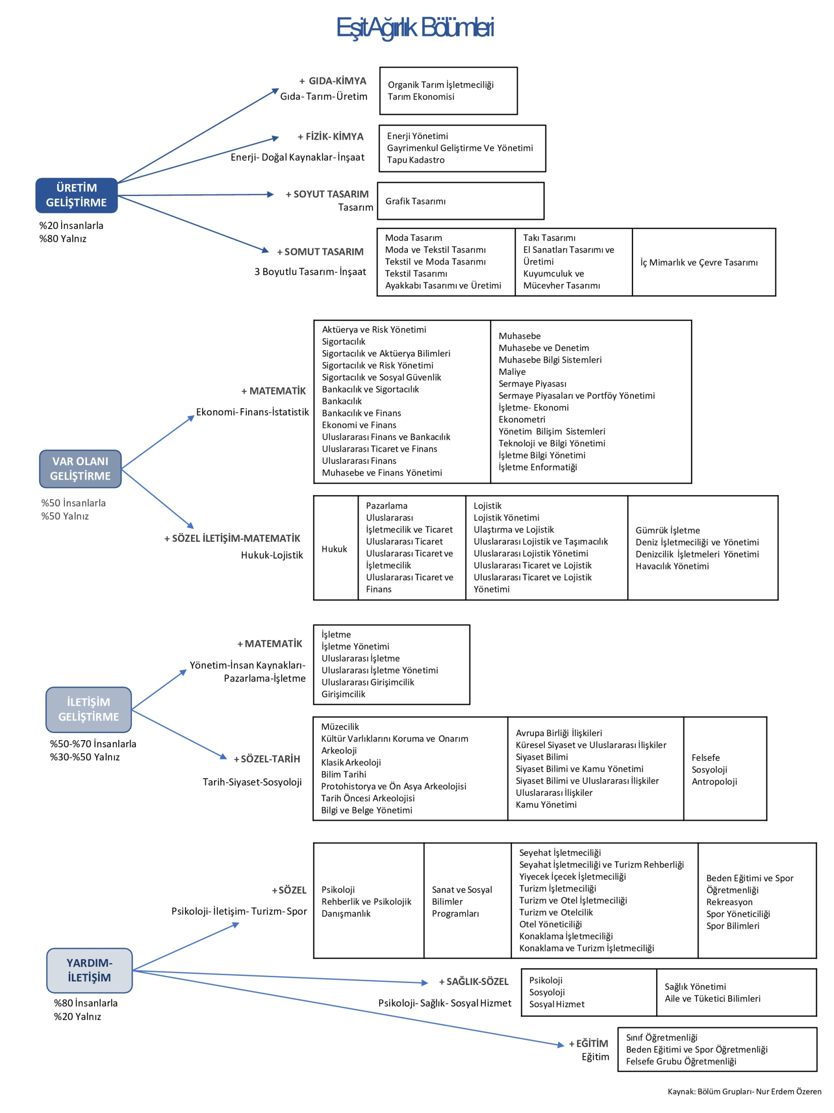

Slide 17
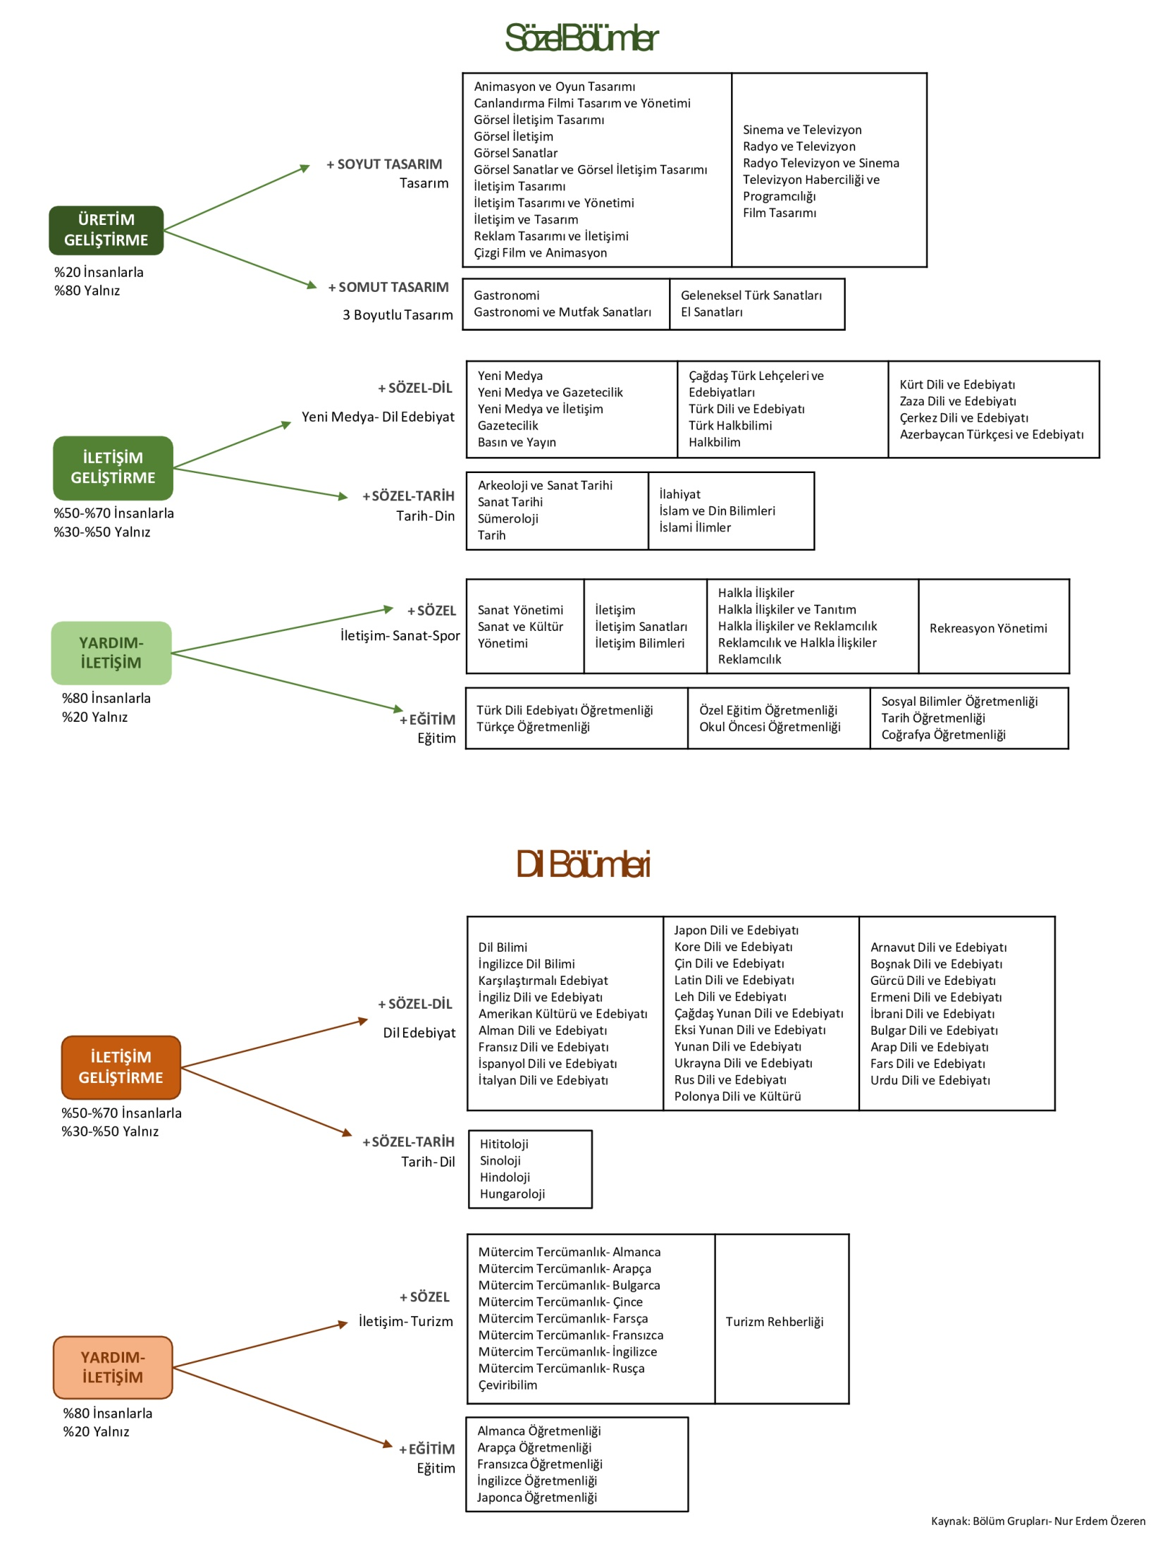

Slide 18
ÇOCUĞUNUZUN HAYATINDA YAPACAĞI TÜM SEÇİMLERİN, ONU DOĞRUYA VE MUTLULUĞA ULAŞTIRMASI DİLEĞİYLE…

